Slide 1

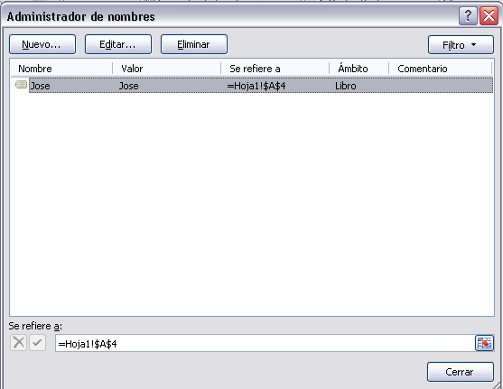
Cambiar el tamaño de los rangos
Objetivo:
  Modificar rangos preestablecidos sin cambiar el nombre.
Ejercicios de certificación:
  Utilizar la Práctica 1 de Excel
Duración aproximada: 15 minutos
Vista Previa
Modificar un rango
1.- Ficha Fórmulas.
2.- Grupo Nombres definidos.
3.- Botón Administrador de nombres.
14

Slide 2
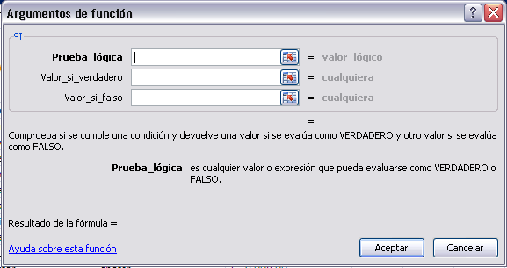
Usar fórmulas avanzadas
Objetivo:
  Determinar el estado de una condición específica o la respuesta a una pregunta lógica.
Ejercicios de certificación:
  Utilizar la Práctica 2 de Excel
Duración aproximada: 40 minutos
Vista Previa
Función SI
1.- Ficha Fórmulas.
2.- Grupo Biblioteca de funciones .
3.- Botón Lógicas.
10

Slide 3
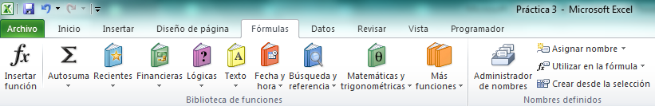
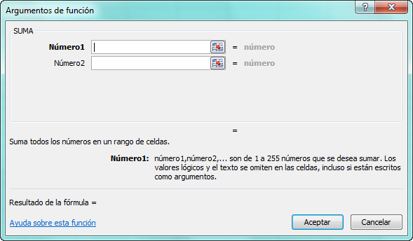
Utilizar rangos con nombre en una fórmula
Función SUMA
Objetivo:
  Calcular el total de los valores utilizando un rango con nombre en la fórmula.
Ejercicios de certificación:
  Utilizar la Práctica 3 de Excel
Duración aproximada: 20 minutos
Vista Previa
Función SUMA
1.- Ingresar el signo = en la celda en donde se colocará la fórmula.
2.- Ficha Fórmulas.
3.- Grupo Biblioteca de funciones.
4.- Botón Insertar función.
5.- Seleccionar la función SUMA.
6.- Ficha Fórmulas.
7.- Grupo Nombres definidos.
8.- Botón Utilizar en la fórmula.
9.- Seleccionar el rango con nombre a utilizar.
10.- Botón Aceptar.
18

Slide 4
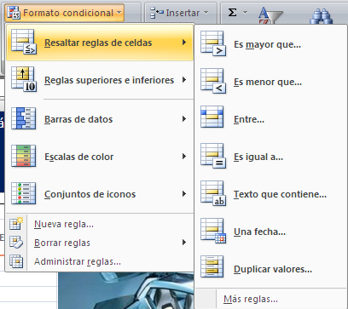
Reglas de Formato condicional
Objetivo:
  Analizar los datos contenidos en una hoja de cálculo bajo diferentes criterios.
Ejercicios de certificación:
  Utilizar la Práctica 4 de Excel
Duración aproximada: 20 minutos
Vista Previa
Formato condicional
1.- Ficha Inicio.
2.- Grupo Estilos.
3.- Botón Formato condicional.
13

Slide 5
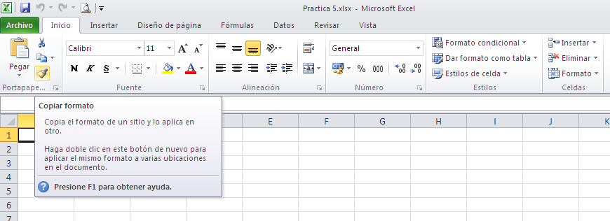
Copiar formato de celda
Objetivo:
  Aprender a copiar el formato de una celda o rango de celdas a otra celda o rango de celdas.
Ejercicios de certificación:
  Utilizar la Práctica 5 de Excel
Duración aproximada: 15 minutos
Vista Previa
Copiar formato
1.- Seleccionar la celda o rango de celdas a copiar.
2.- Ficha Inicio.
3.- Grupo Portapapeles.
4.- Botón Copiar formato.
16

Slide 6

Cambiar el tipo de gráfico
Objetivo:
  Dar aspectos diferentes a los gráficos de 2D y combinados.
Ejercicios de certificación:
  Utilizar la Práctica 6 de Excel
Duración aproximada: 15 minutos
Vista Previa
Cambiar aspecto de los gráficos
1.- Seleccionar el gráfico.
2.- Seleccionar ficha Diseño en Herramientas de gráficos.
3.- Grupo Tipo.
4.- Botón Cambiar tipo de gráfico.
29

Slide 7
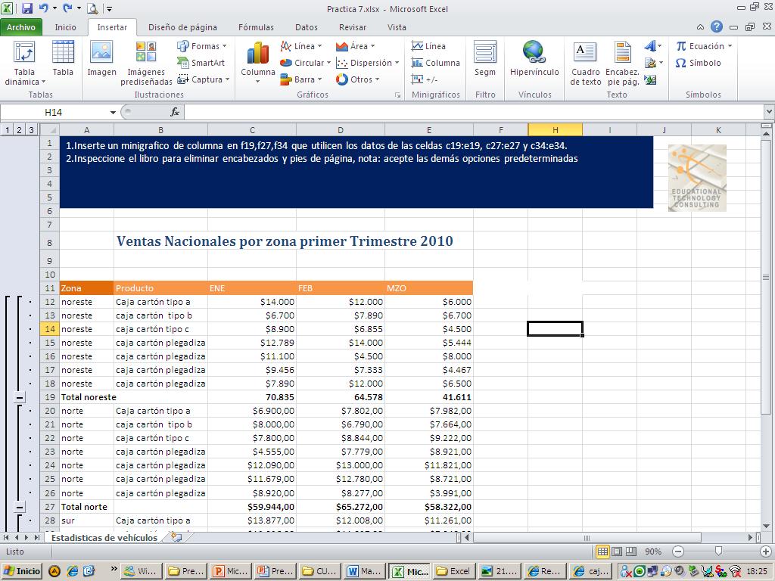
Seleccionar fuentes de datos apropiadas para gráficos
Objetivo:
  Aprender a elegir el tipo de gráfico para sus datos de manera que sean significativos para su público.
Ejercicios de certificación:
  Utilizar la Práctica 7 de Excel
Duración aproximada: 10 minutos
Vista Previa
Elegir el gráfico apropiado
1.- Ficha Insertar.
2.- Grupo Gráficos o
Minigráficos.
20

Slide 8
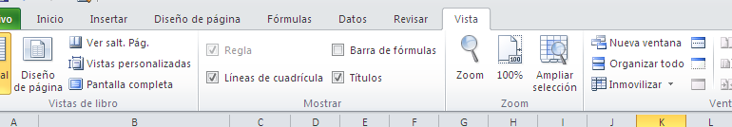
Vista personalizada
Objetivo:
  Aprender a personalizar la vista.
Ejercicios de certificación:
  Utilizar la Práctica 8 de Excel
Duración aproximada: 10 minutos
Vista Previa
Vista personalizada
1.- Ficha Vista.
2.- Grupo Vistas de libro.
31

Slide 9
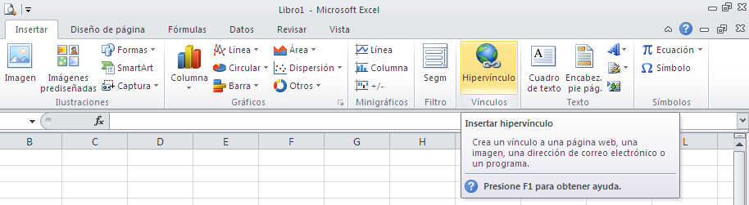
Insertar hipervínculos
Objetivo:
  Aplicar y manipular hipervínculos para que lo dirija a un archivo o página de Internet.
Ejercicios de certificación:
  Utilizar la Práctica 9 de Excel
Duración aproximada: 5 minutos
Vista Previa
Hipervínculos
1.- Ficha Insertar.
2.- Grupo Vínculos.
3.- Hipervínculo.
22

Slide 10
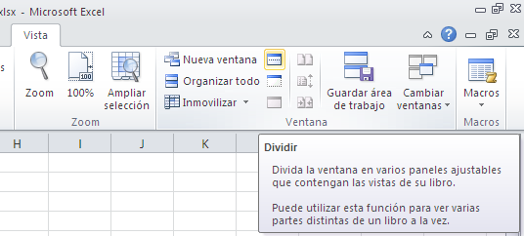
Dividir la pantalla
Objetivo:
  Dividir la hoja de cálculo para visualizarla en partes.
Ejercicios de certificación:
  Utilizar la Práctica 10 de Excel
Duración aproximada: 5 minutos
Vista Previa
Dividir la pantalla
1.- Ficha Vista.
2.- Grupo Ventana.
2.- Dividir.
25

Slide 11
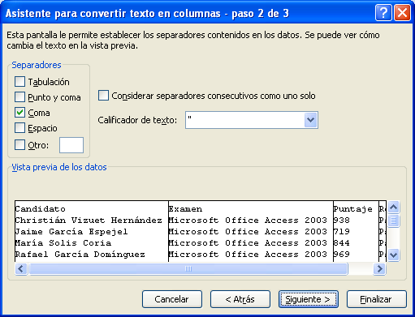
Convertir texto en columnas
Objetivo:
  Aprender a separar el contenido de celdas simples en diferentes columnas.
Ejercicios de certificación:
  Utilizar la Práctica 11 de Excel
Duración aproximada: 10 minutos
Vista Previa
Convertir texto en columnas
1.- Ficha Datos.
2.- Grupo Herramienta de datos.
3.- Botón Texto en columnas.
4.- Seguir el Asistente.
5

Slide 12
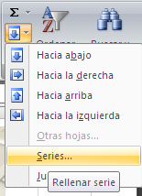
Copiar una serie
Objetivo:
  Crear una serie de datos, números, fechas o listas.
Ejercicios de certificación:
  Utilizar la Práctica 12 de Excel
Duración aproximada: 15 minutos
Vista Previa
Copiar una serie
1.- Ficha Inicio.
2.- Grupo Modificar.
3.- Botón Rellenar.
4.- Opción Series.
8

Slide 13
Pegado especial
Objetivo:
  Pegar sólo los valores de las celdas de origen.
Ejercicios de certificación:
  Utilizar la Práctica 13 de Excel
Duración aproximada: 5 minutos
Vista Previa
Pegado especial
1.- Ficha Inicio.
2.- Grupo Portapapeles.
3.- Flecha desplegable Pegar.
4.- Pegado especial.
19

Slide 14
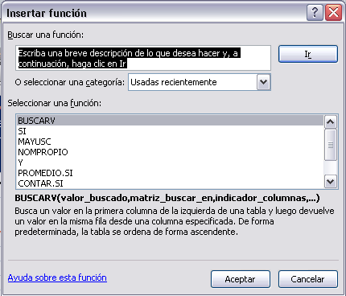

Resumir datos usando funciones (Max, Min, Promedio)
Objetivo:
  Excel cuenta con un gran número de funciones para diferentes usos, por lo tanto vamos a aprender a utilizarlas sustituyendo parámetros.
Ejercicios de certificación:
  Utilizar la Práctica 14 de Excel
Duración aproximada: 15 minutos
Vista Previa
Insertar función
1.- Ficha Fórmulas.
2.- Grupo Biblioteca de funciones.
3.- Botón Insertar función.
4.- Seleccionar la categoría Estadísticas.
5.- Función Promedio.
6.- Seleccionar rangos múltiples.
12

Slide 15
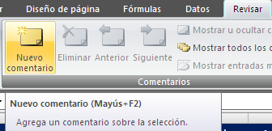
Insertar, mostrar, modificar y eliminar comentarios
Objetivo:
  Aprender a colocar comentarios o notas para especificar información relacionada con esa celda.
Ejercicios de certificación:
  Utilizar la Práctica 15 de Excel
Duración aproximada: 10 minutos
Vista Previa
Comentarios
1.-Ficha Revisar.
2.-Grupo Comentarios.
23

Slide 16
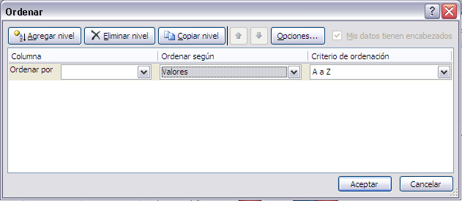
Ordenar datos utilizando uno o varios criterios
Objetivo:
  Los datos se pueden ordenar empleando uno o varios criterios (columnas).
Ejercicios de certificación:
  Utilizar la Práctica 16 de Excel
Duración aproximada: 20 minutos
Vista Previa
Ordenar datos por varios criterios
1.- Ficha Inicio.
2.- Grupo Modificar.
3.- Botón Ordenar y filtrar.
4.- Orden personalizado.
5.- Casilla Ordenar según .
24

Slide 17
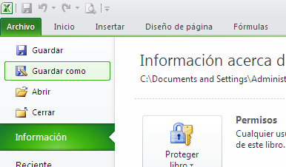
Guardar libros de trabajo
Objetivo:
  Guardar el libro en otro tipo de formato.
Ejercicios de certificación:
  Utilizar la Práctica 17 de Excel
Duración aproximada: 5 minutos
Vista Previa
Guardar Como
1.-Menú Archivo.
2.-Guardar como.
3.-Elegir un tipo de formato.
26

Slide 18
Cree fórmulas que utilicen referencias de celda absolutas y relativas
Objetivo:
  Evitar que cambie la referencia de la celda al copiarla o moverla, esto puede ser en forma total (Absoluta) o sólo columnas o sólo filas (Mixta).
Ejercicios de certificación:
  Utilizar la Práctica 18 de Excel
Duración aproximada: 30 minutos
Vista Previa
Referencias absolutas
1.- Seleccionar la celda que contiene la fórmula.
2.- Presionar F4 para convertir el valor a absoluto.
3.- Volver a presionar F4 para valores mixtos.
34

Slide 19
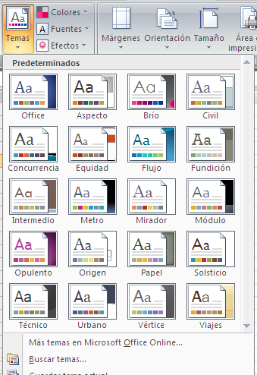
Usar temas para dar formato a hojas de cálculo
Objetivo:
  Aplicar temas para un aspecto uniforme en términos de colores, fuentes y efectos.
Ejercicios de certificación:
  Utilizar la Práctica 19 de Excel
Duración aproximada: 15 minutos
Vista Previa
Temas
1.- Ficha Diseño de página.
2.- Grupo Temas.
3.- Botón Temas.
36

Slide 20
Crear fórmulas básicas
Objetivo:
  Crear formulas básicas en una hoja de cálculo utilizando paréntesis.
Ejercicios de certificación:
  Utilizar la Práctica 20 de Excel
Duración aproximada: 20 minutos
Vista Previa
Utilizar paréntesis en las fórmulas para cambiar el orden de los operadores.
Ejemplo:
2+2*2= 6
(2+2)*2= 8
Fórmulas básicas
1.- Seleccionar la celda
2.- Agregar el signo de = y paréntesis () en el lugar adecuado de la fórmula a ingresar en la Barra de fórmulas.
33

Slide 21
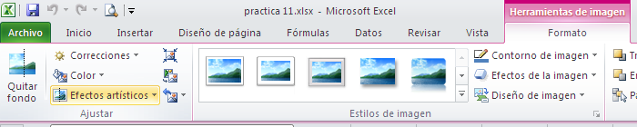
Modificar imágenes
Objetivo:
  Ajustar y corregir la forma en la que se presentan las imágenes cambiando sus atributos.
Ejercicios de certificación:
  Utilizar la Práctica 21 de Excel
Duración aproximada: 15 minutos
Vista Previa
Formato de imágenes
1.- Seleccionar la imagen.
2.- Ficha Herramientas de imagen.
3.- Grupo Ajustar.
4.- Botón Efectos artísticos.
7

Slide 22
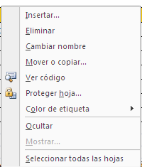
Copiar y mover hojas a otro libro de trabajo
(Formato de hojas de cálculo )
Objetivo:
  Los libros de Excel contienen 3 hojas de cálculo. El usuario puede agregar, eliminar mover y copiar las hojas que desee.
Ejercicios de certificación:
  Utilizar la Práctica 22 de Excel
Duración aproximada: 10 minutos
Vista Previa
Organizar hojas de cálculo
1.- Clic derecho sobre la etiqueta de la hoja.
2.- Seleccionar la opción deseada en el menú.
28

Slide 23
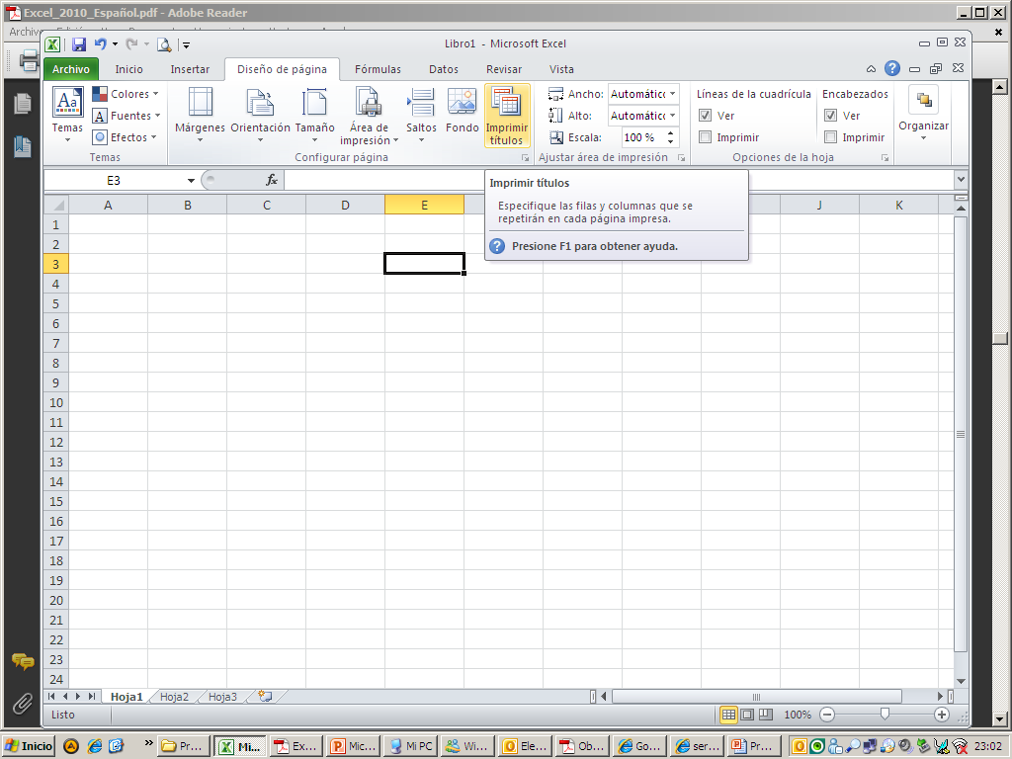
Configuración de páginas
Objetivo:
  Manipular las opciones de configurar página para repetir filas e imprimir títulos.
Ejercicios de certificación:
  Utilizar la Práctica 23 de Excel
Duración aproximada: 5 minutos
Vista Previa
Configurar página
1.- Ficha Diseño de página.
2.- Grupo Configurar Página.
3.- Botón Imprimir títulos.
39

Slide 24
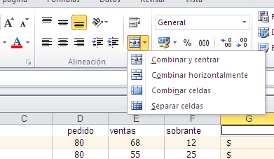
Combinar y alinear celdas
Objetivo:
  Combinar y alinear texto en las celdas.
Ejercicios de certificación:
  Utilizar la Práctica 24 de Excel
Duración aproximada: 5 minutos
Vista Previa
Combinar y alinear
1.- Ficha Inicio.
2.- Grupo Alineación.
3.- Botón Combinar y centrar.
37

Slide 25
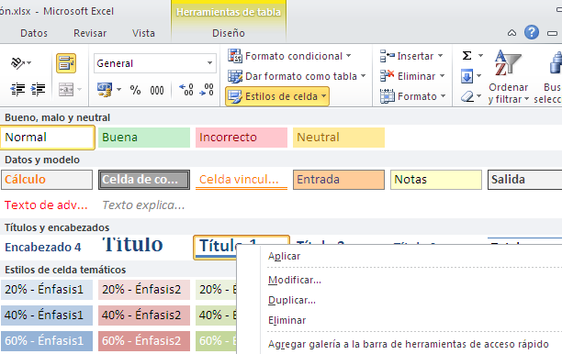
Aplicar formatos de celda
Objetivo:
  Aplicar y modificar estilos de celdas.
Ejercicios de certificación:
  Utilizar la Práctica 25 de Excel
Duración aproximada: 5 minutos
Vista Previa
Estilos de celda
1.- Ficha Inicio.
2.- Grupo Estilos.
3.- Botón Estilos de celda.
4.- Seleccionar un estilo de celda.
38

Slide 26
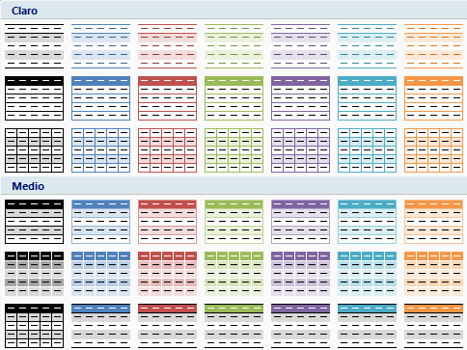
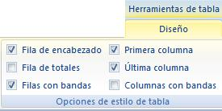
Aplicar estilos rápidos a tablas
Objetivo:
  Aplica un formato de tabla rápidamente.
Ejercicios de certificación:
  Utilizar la Práctica 26 de Excel
Duración aproximada: 10 minutos
Vista Previa
Formatear tabla con un estilo
1.- Ficha Inicio.
2.- Grupo Estilos.
3.- Botón Dar formato como tabla.
6

Slide 27
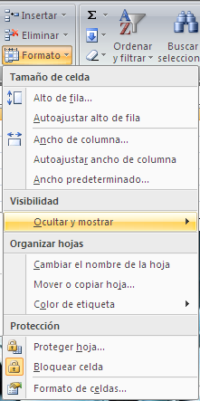
Ocultar y mostrar filas y columnas
Objetivo:
  Ocultar o mostrar filas y columnas para una mejor visualización del área de trabajo.
Ejercicios de certificación:
  Utilizar la Práctica 27 de Excel
Duración aproximada: 15 minutos
Vista Previa
Ocultar y Mostrar
1.- Ficha Inicio.
2.- Grupo Celdas.
3.- Botón Formato.
4.- Opción Ocultar y mostrar.
9

Slide 28
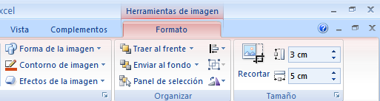
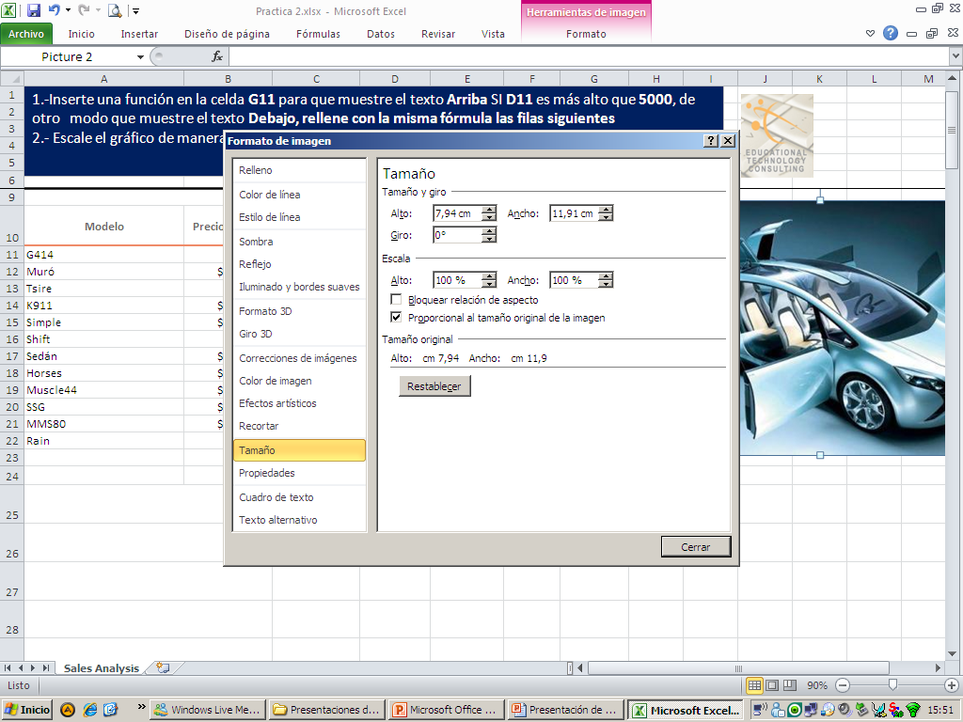
Mover y dimensionar imágenes
Objetivo:
  Escalar el tamaño de las imágenes.
Ejercicios de certificación:
  Utilizar la Práctica 28 de Excel
Duración aproximada: 40 minutos
Vista Previa
Tamaño de objeto gráfico
1.- Seleccionar la imagen.
2.- Ficha Herramientas de imagen.
3.- Grupo Tamaño.
4.- Iniciador de cuadro de diálogo.
11

Slide 29
Modificar elementos gráficos SmartArt
Objetivo:
  Aprender a modificar elementos gráficos Smart Art.
Ejercicios de certificación:
  Utilizar la Práctica 29 de Excel
Duración aproximada: 15 minutos
Vista Previa
SmartArt
1.- Seleccionar el gráfico SmartArt.
2.- Ficha Diseño en Herramientas de SmartArt.
3.- Grupo Diseños.
4.- Grupo Estilos SmartArt.
5.- Grupo Crear gráfico – Botón De derecha a izquierda.
15

Slide 30
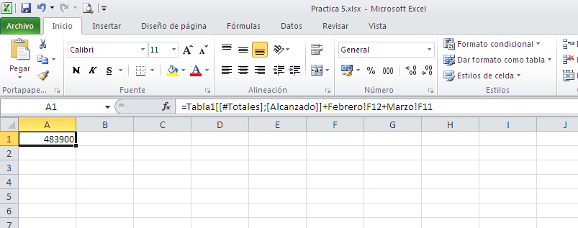
Hacer referencia a los datos de otra hoja de cálculo
Objetivo:
  Utilizar fórmulas que contengan referencias a datos que se encuentran en otras hojas de cálculo.
Ejercicios de certificación:
  Utilizar la Práctica 30 de Excel
Duración aproximada: 15 minutos
Vista Previa
Hacer referencia a los datos de otra hoja
1.- Seleccione la celda.
2.- Ingrese el signo igual en la Barra de fórmulas seguido de la ubicación de las celdas a calcular, separadas por el operador matemático.
17

Slide 31
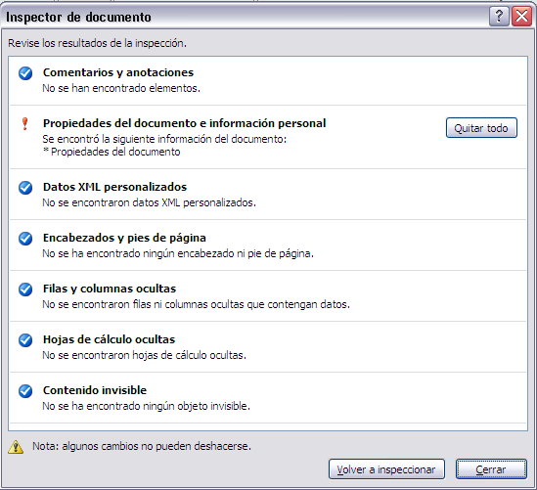
Usar el Inspector de documentos
Objetivo:
  Verificar el documento antes de compartirlo de manera que no contenga información oculta o personal.
Ejercicios de certificación:
  Utilizar la Práctica 31 de Excel
Duración aproximada: 10 minutos
Vista Previa
Inspector de documentos
1.-Botón Archivo.
2.-Menú Información.
3.-Botón Comprobar si hay problemas.
4.-Inspeccionar documento.
21

Slide 32
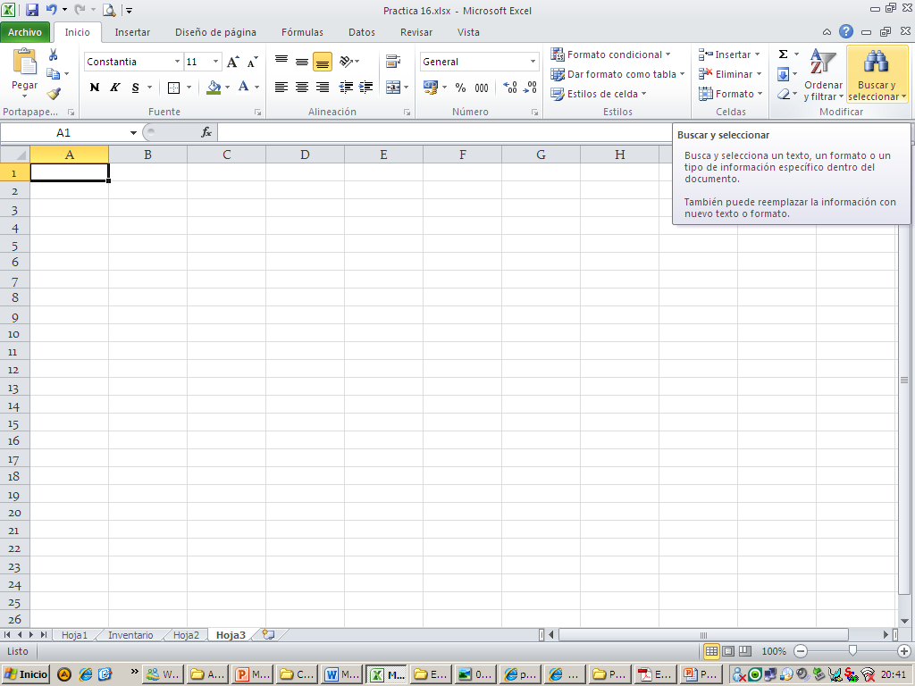
Buscar y reemplazar valores
Objetivo:
  Buscar un valor en la hoja de cálculo para remplazarlo.
Ejercicios de certificación:
  Utilizar la Práctica 32 de Excel
Duración aproximada: 20 minutos
Vista Previa
Buscar y reemplazar
1.- Ficha Inicio.
2.- Grupo Edición.
3.- Botón Buscar & Seleccionar.
27

Slide 33
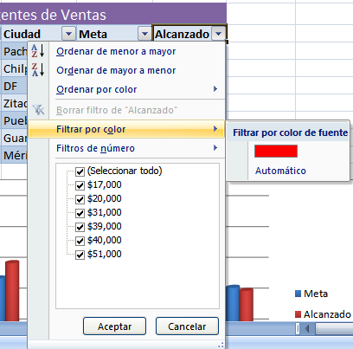
Filtrar y ordenar datos usando atributos de celdas
Objetivo:
  Filtrar datos a través de sus valores.
Ejercicios de certificación:
  Utilizar la Práctica 33 de Excel
Duración aproximada: 15 minutos
Vista Previa
Ordenar datos por atributos
1.- Seleccionar celdas.
2.- Presionar la flecha de la derecha de la columna que se desea filtrar.
3.- Seleccionar Filtros.
4.- Elegir la opción indicada.
30

Slide 34
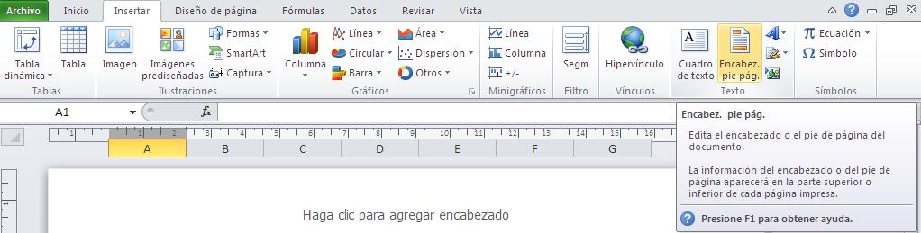
Insertar encabezados y pies de página
Objetivo:
  Aprender a insertar un encabezado y pie de página.
Ejercicios de certificación:
  Utilizar la Práctica 34 de Excel
Duración aproximada: 10 minutos
Vista Previa
Encabezado y pie de página
1.- Ficha Insertar.
2.- Grupo Texto.
3.- Botón Encabez.pie pág.
32

Slide 35

Mostrar e imprimir fórmulas
Objetivo:
  Mostrar todas las fórmulas en la pantalla para poder auditarlas.
Ejercicios de certificación:
  Utilizar la Práctica 35 de Excel
Duración aproximada: 30 minutos
Vista Previa
Mostrar fórmulas en pantalla
1.- Ficha Fórmulas.
2.- Grupo Auditoria de fórmulas.
3.- Mostrar fórmulas.
35

Slide 36

Gracias

